Slide 1
Использование проектных заданий на уроках химии в основной школе
Горбенко Наталья Васильевна
к.п.н., доцент кафедры естественнонаучного образования ГБОУ ДПО «Нижегородский институт развития образования»

Slide 2


https://educont.ru/

Slide 3


Slide 4



Slide 5

9

Slide 6
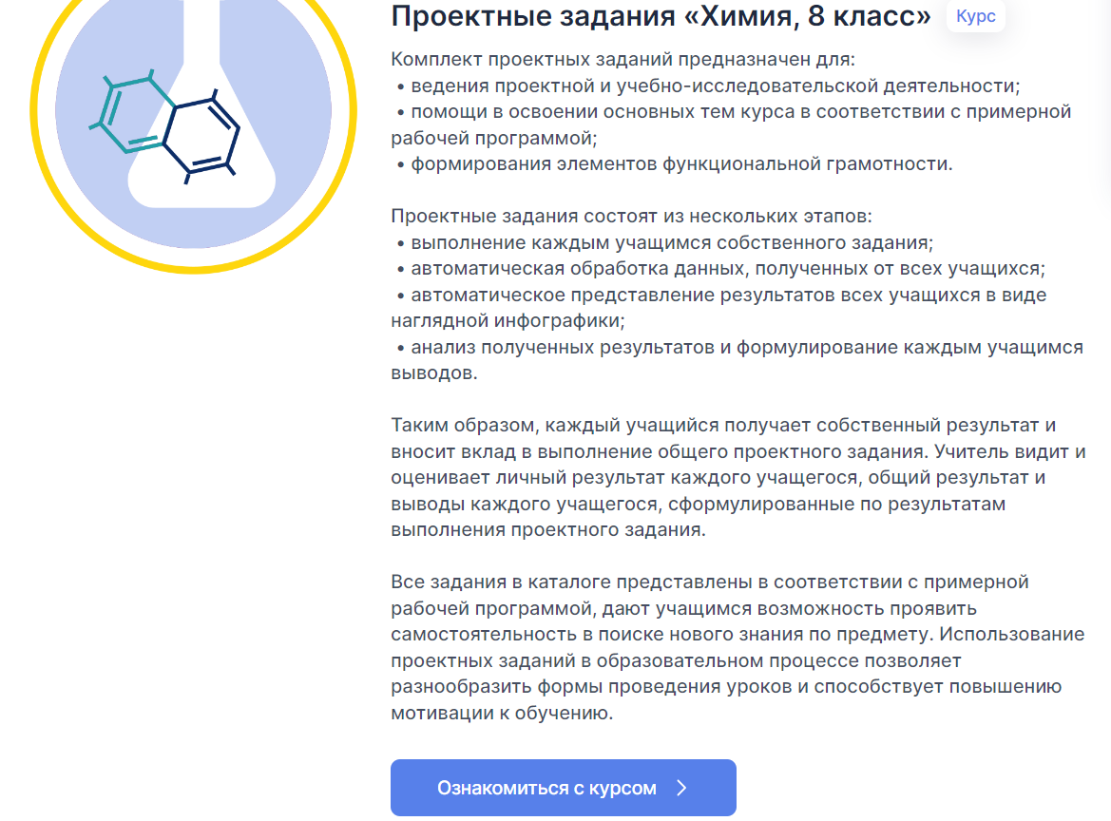

Slide 7
Этап мотивации для формирования познавательного интереса
Этап решения практических задач
Этап закрепления
Этап выполнения домашнего задания
Проектное задание в структуре урока

Slide 8
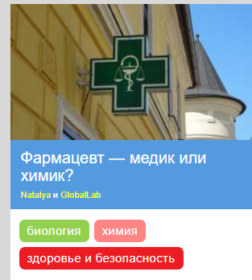
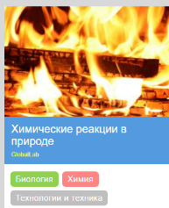
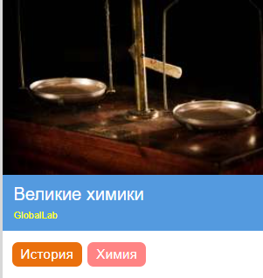
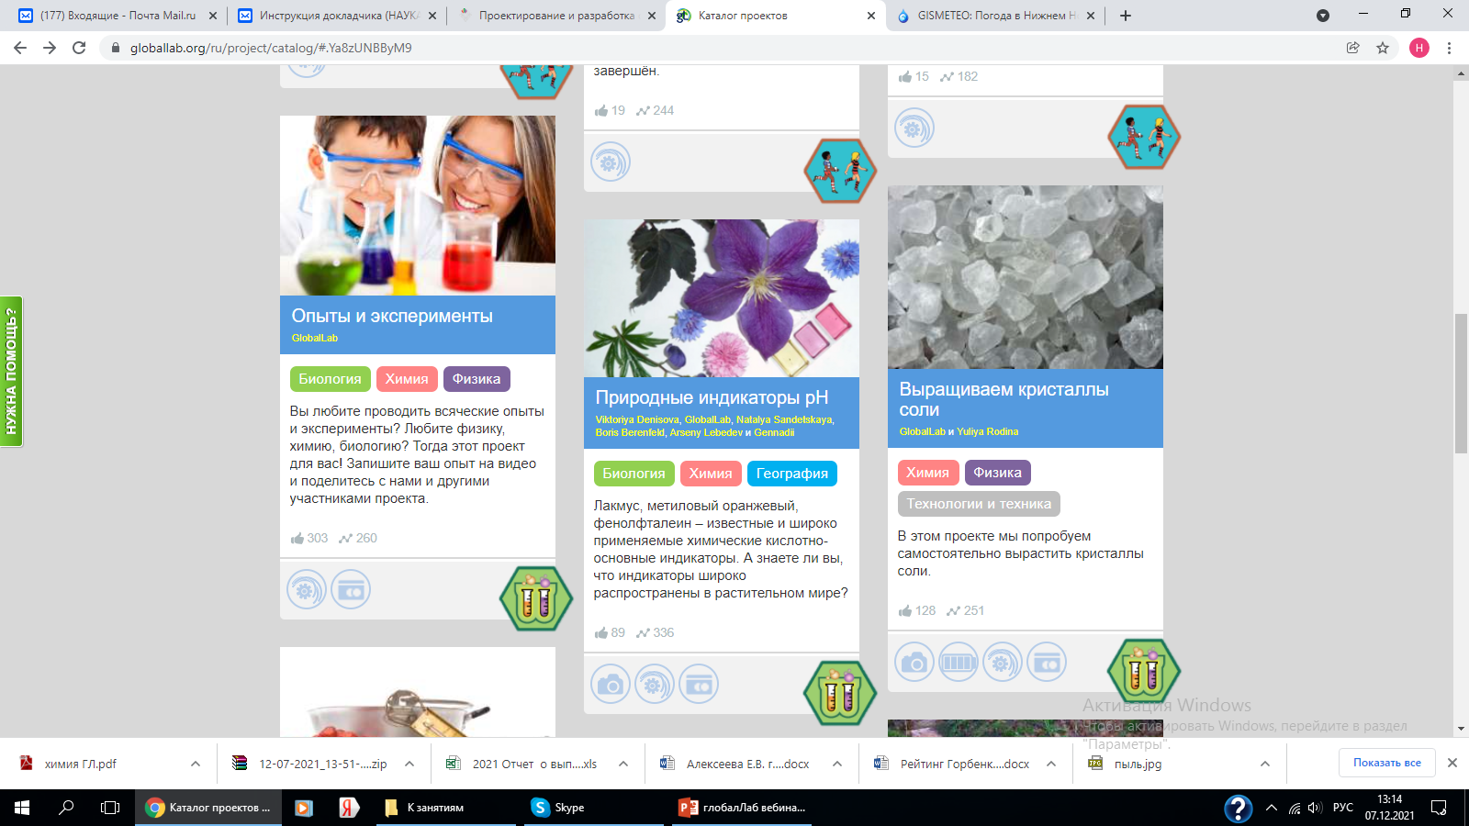
Этап мотивации для формирования познавательного интереса

Slide 9
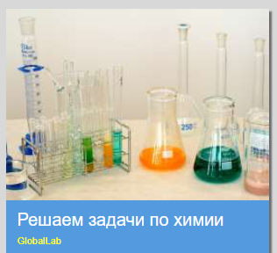
Этап решения практических задач
Это задание носит обобщенный универсальный характер и может быть использовано при изучении разных тем школьного курса химии.
Тексты составленных задач должны соответствовать теме урока, это могут быть как экспериментальные, так и расчетные задачи с использованием элементов контекстного обучения.
Выполнение этой работы целесообразно осуществлять при изучении тем 9 класса школьного курса химии, связанных с химией элементов и решением задач разных типов.
Целесообразно, чтобы при составлении задач школьники использовали не только обычные задачи расчеты по химическим уравнениям, но и задания с бытовым, экологическим и социальным контекстом.

Slide 10
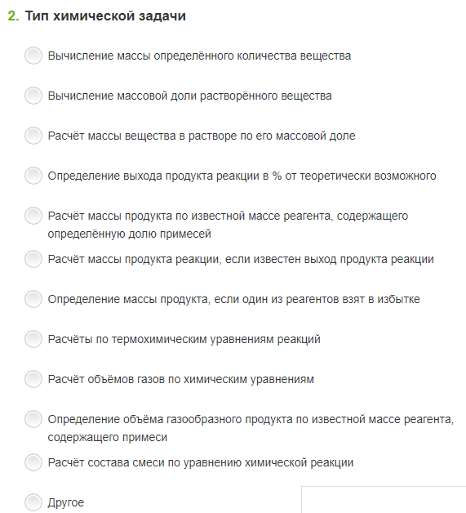
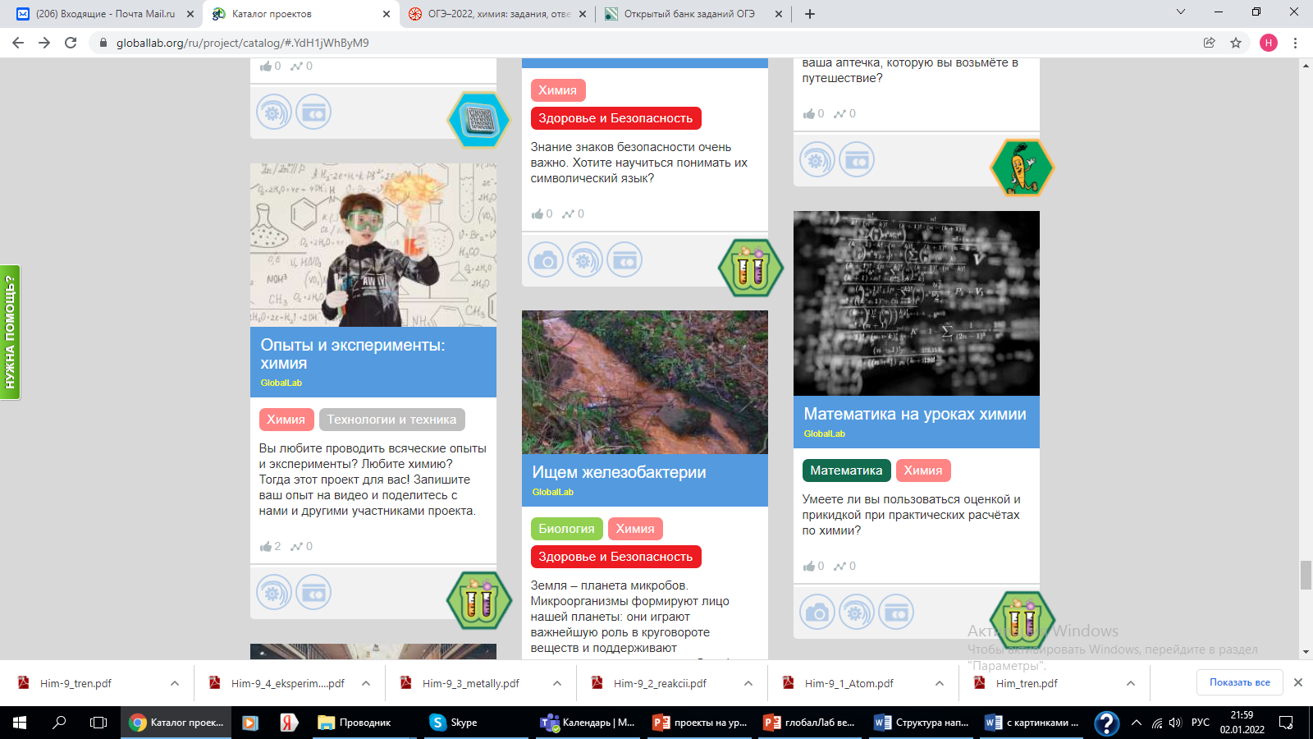
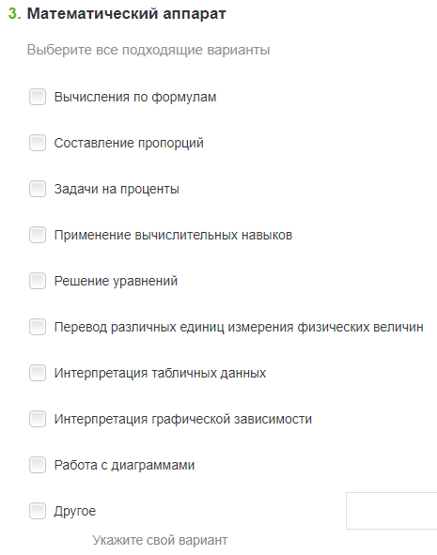
Этап решения практических задач

Slide 11
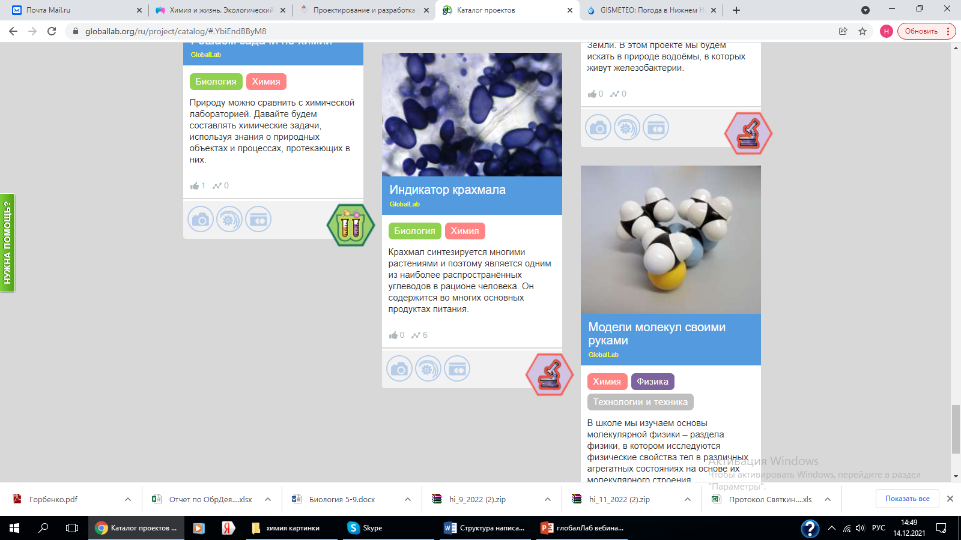
Этап закрепления
Проектное задание «Конструируем молекулы» (Тема «Молекулы.») предусматривает индивидуальное выполнение шаростержневых моделей простых и сложных веществ органического или неорганического происхождения.

Slide 12
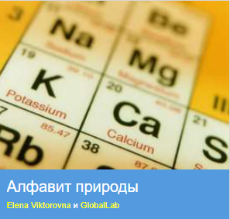
Этап закрепления
Выполнение проектного задания «Алфавит природы». (Тема «Химический элемент. Знаки химических элементов.») возможно разделить на две части, одну из которых выполнить в рамках урока на этапе закрепления изученного для формирования проектной компетенции, а вторую, более временно затратную, связанную с работой с поиском информации, как элемент домашнего задания.

Slide 13
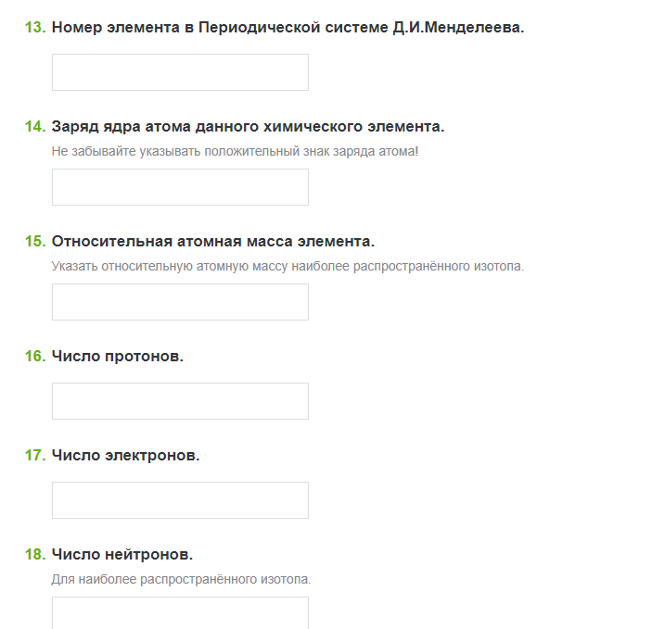
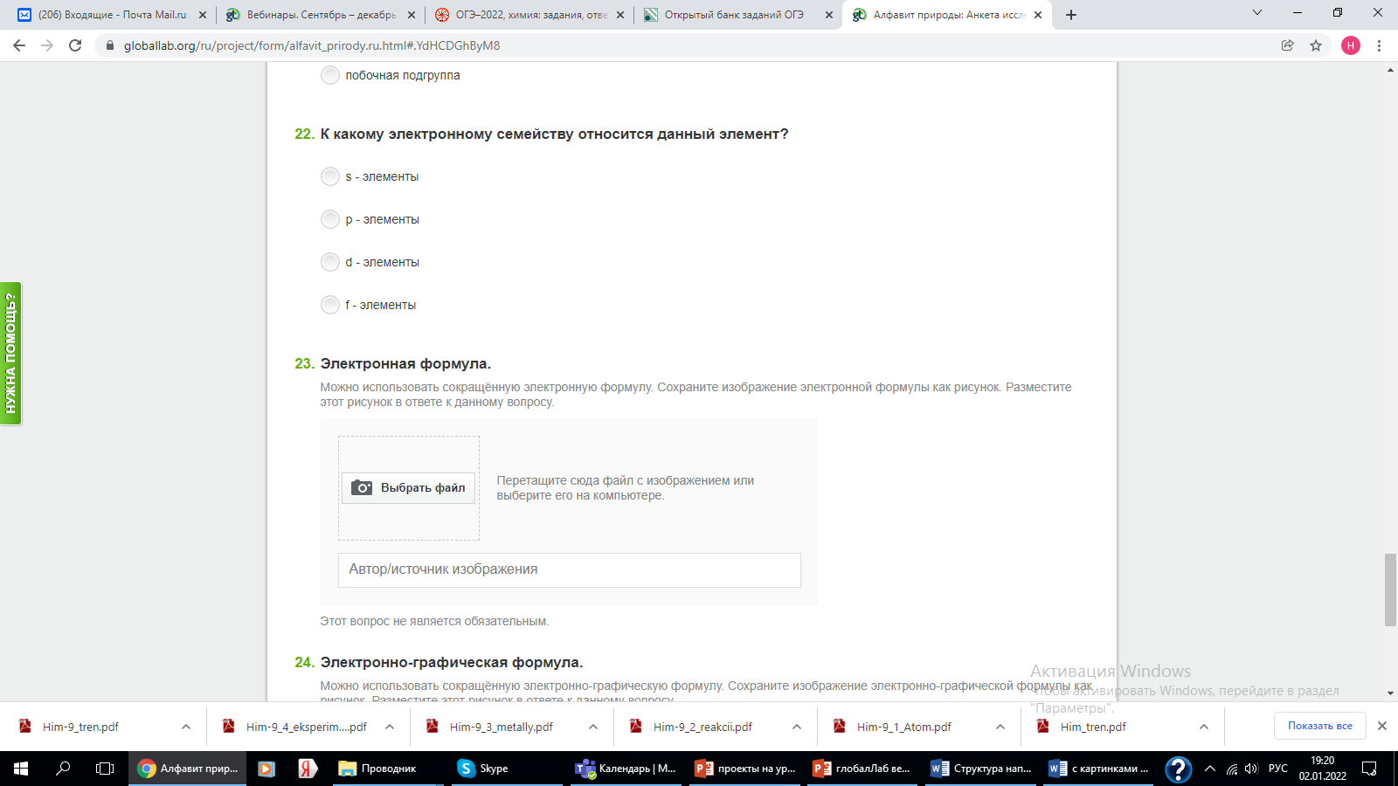
Этап закрепления

Slide 14
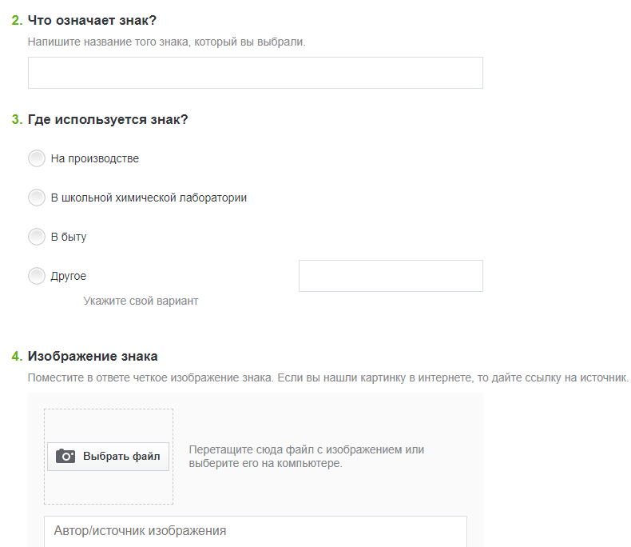
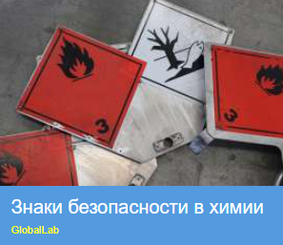
Этап закрепления
Первоначальные химические понятия. Лабораторное оборудование и приемы обращения с ним. Правила безопасной работы в химической лаборатории. 8 класс

Slide 15
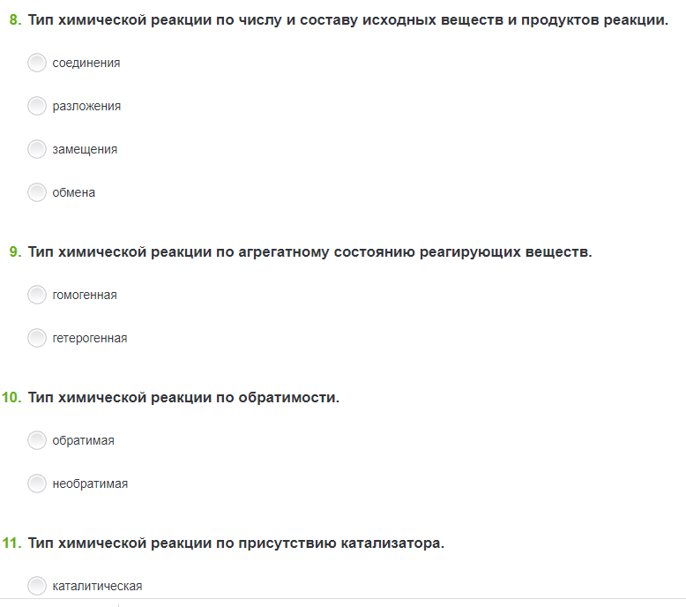
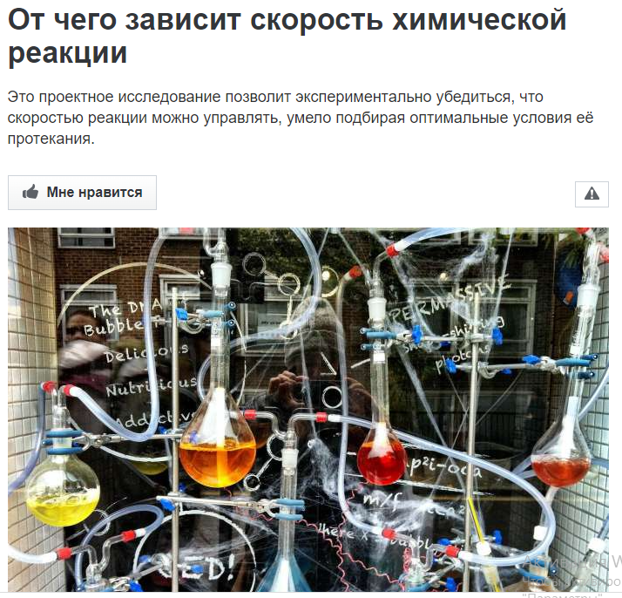
Этап закрепления

Slide 16
Этап выполнения
домашнего задания
Задание «Выращиваем кристаллы соли» (Тема «Чистые вещества и смеси») может быть выполнено в рамках проведения домашнего эксперимента, и позволяет школьникам вырастить кристаллы соли в домашних условиях.
Преимуществами проекта является его доступность, простота выполнения экспериментальной части, минимальное количество оборудования и реактивов, соблюдение элементарных правил техники безопасности.
Перед выполнением работы учитель в обязательном порядке должен проинструктировать школьников о соблюдении правил техники безопасности при выполнении работы в домашних условиях.

Slide 17
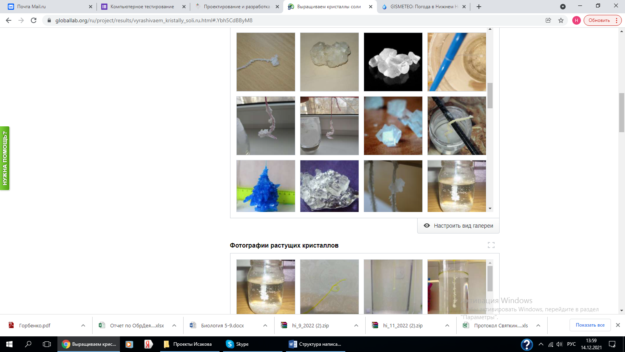

Slide 18
Этап выполнения домашнего задания
Формулировки этапов проектного задания «Опыты и эксперименты: химия» (Тема «Основные методы познания: наблюдение, измерение, эксперимент») носят заведомо мотивационный характер и способствуют повышению интереса обучающихся к изучению химии, что особо ценно в начале изучения школьного курса химии. Школьникам предлагается самостоятельно выбрать химический процесс, который бы послужил основой домашнего эксперимента.

Slide 19
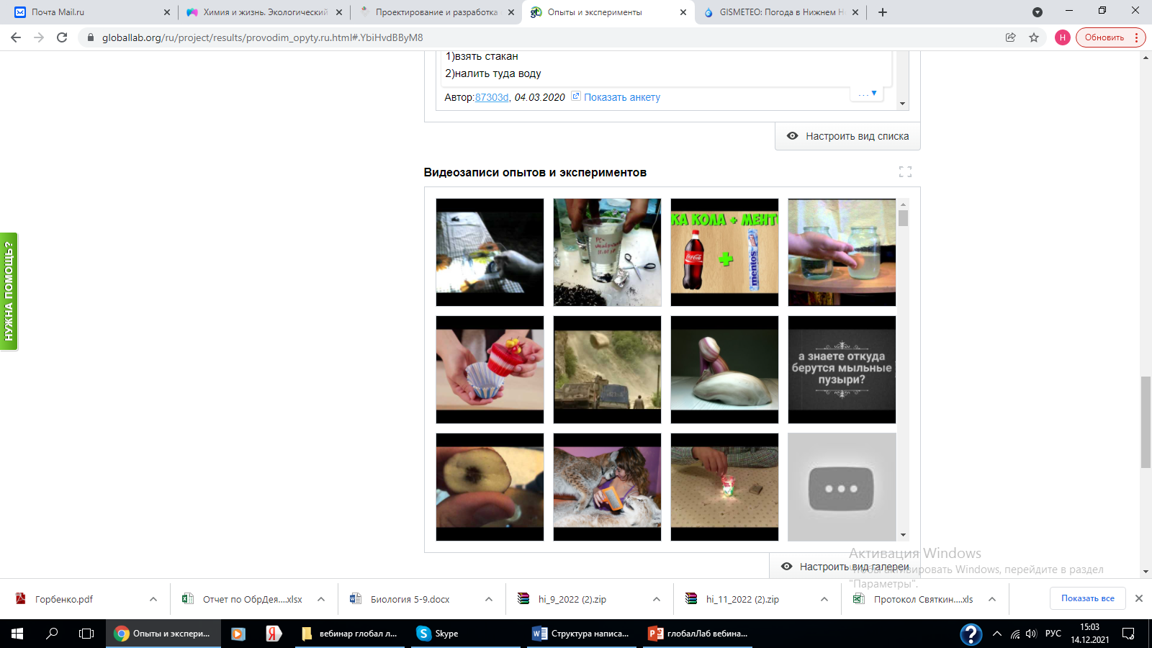

Slide 20
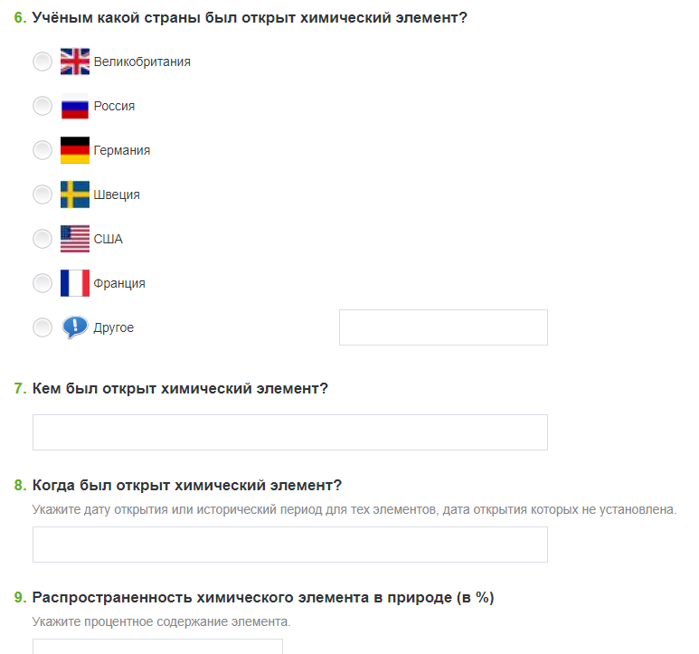
Этап выполнения домашнего задания

Slide 21
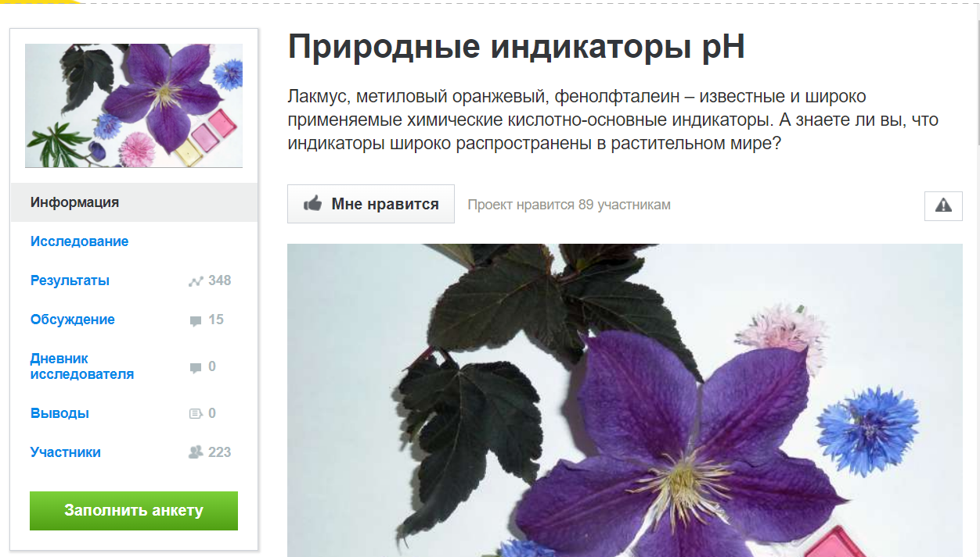
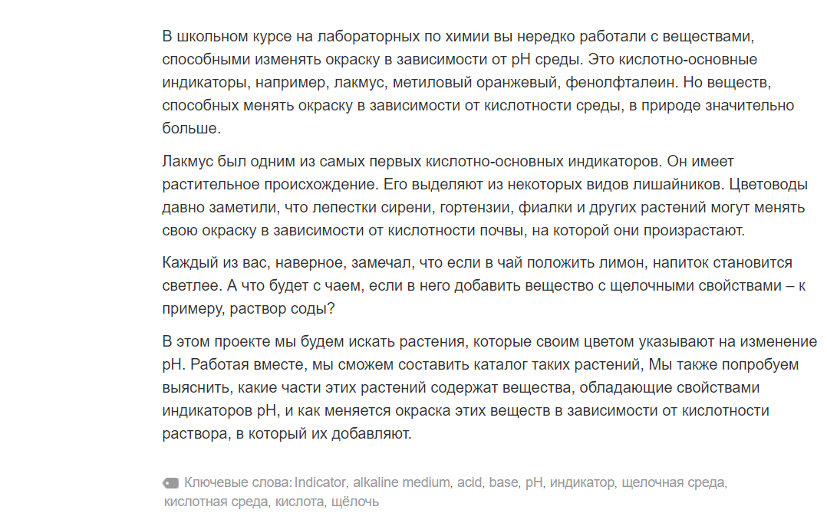
Пример проектного задания

Slide 22

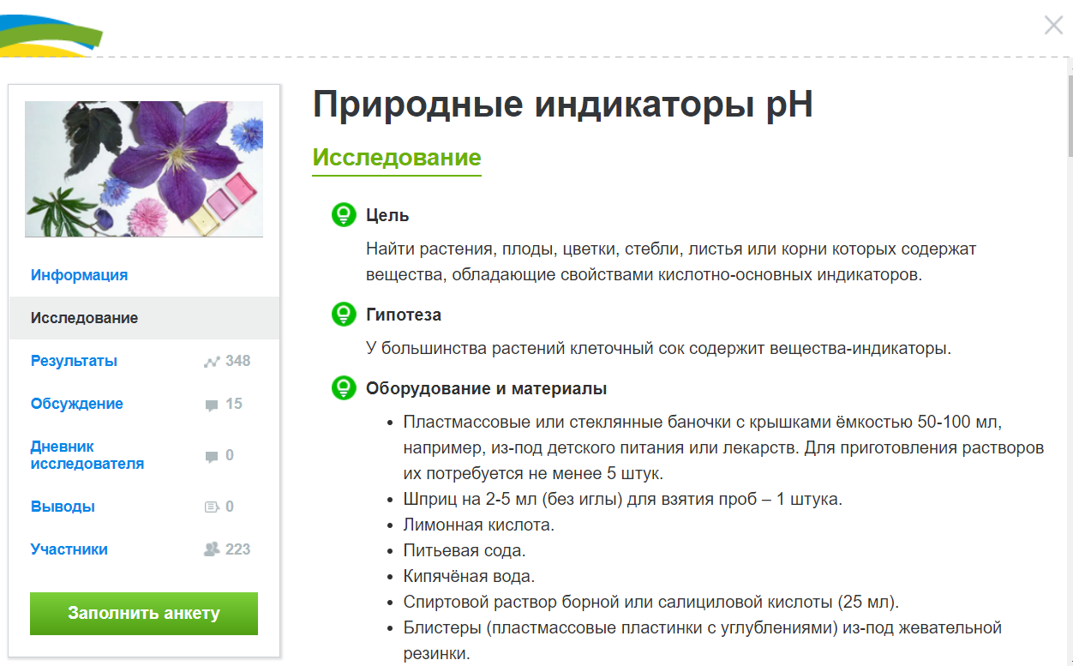
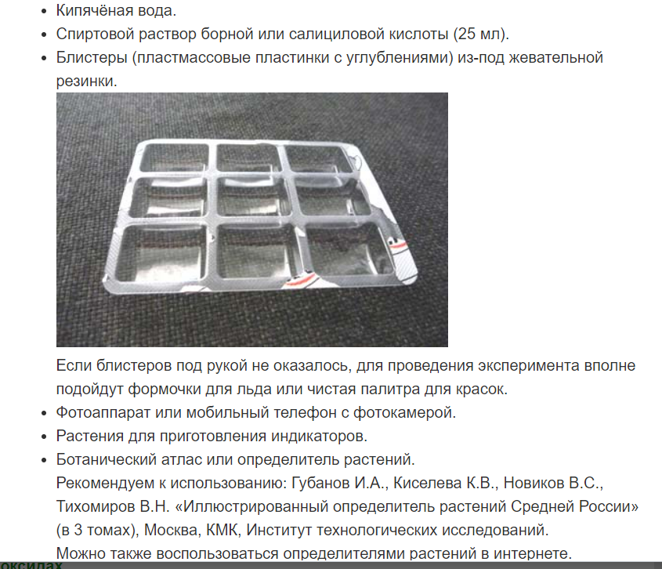
Пример проектного задания

Slide 23
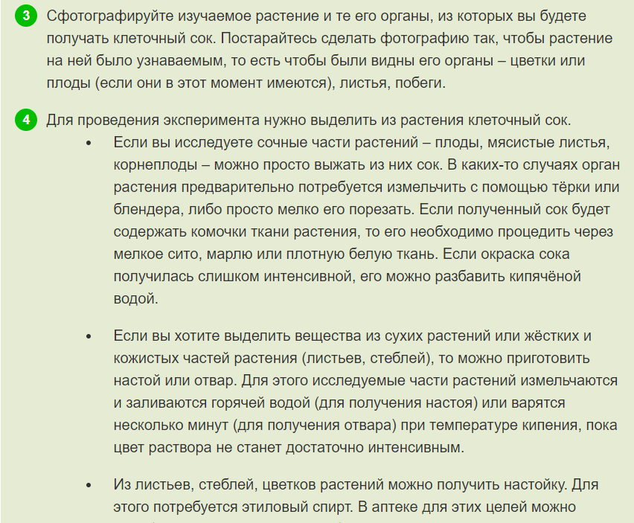
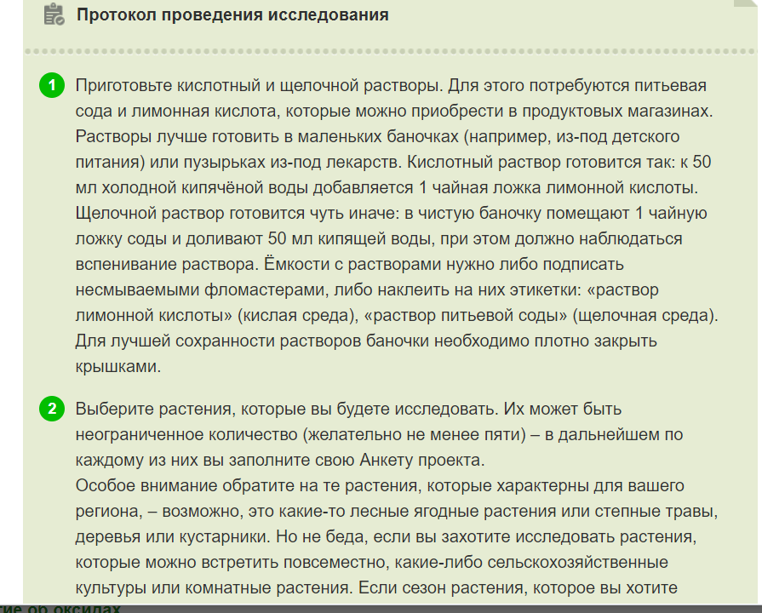
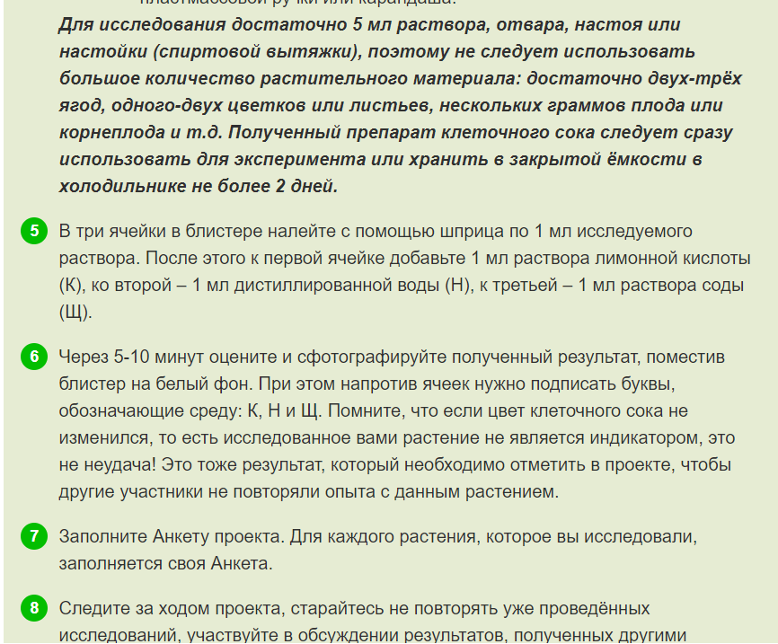
Пример проектного задания

Slide 24
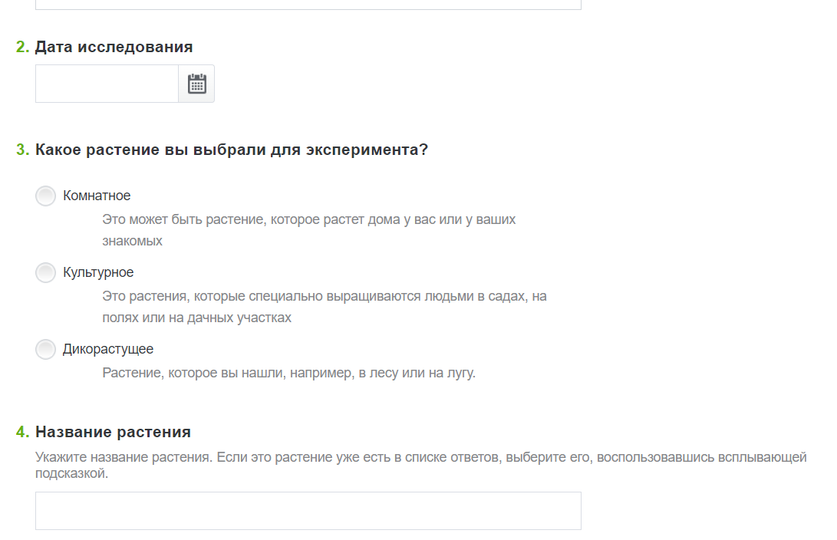
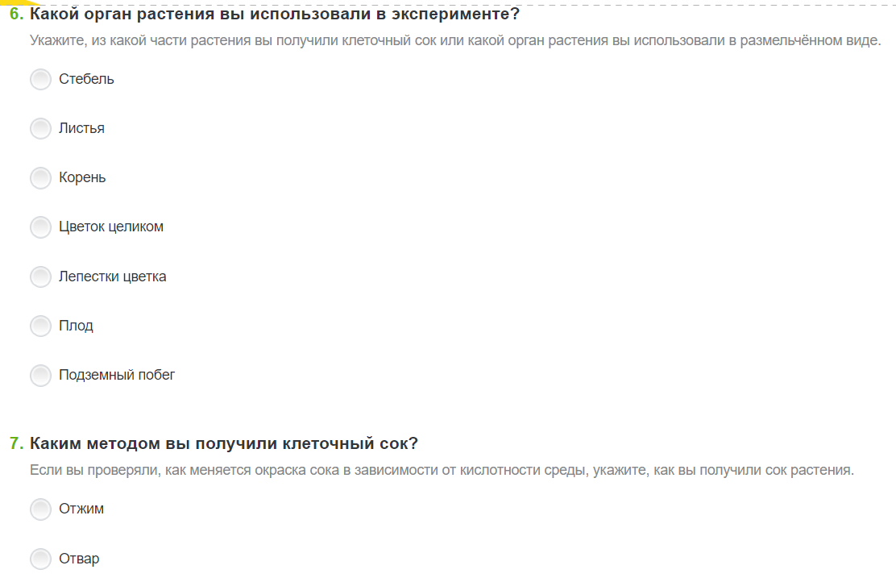
Пример проектного задания

Slide 25
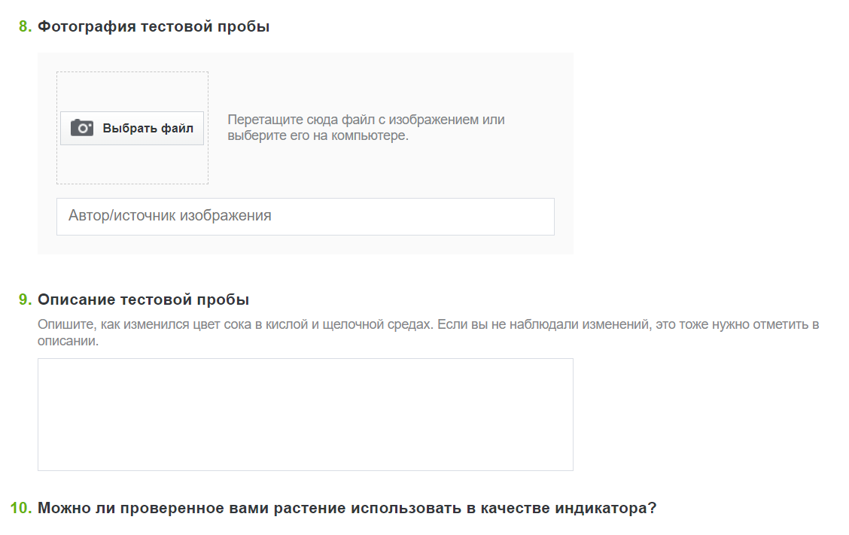
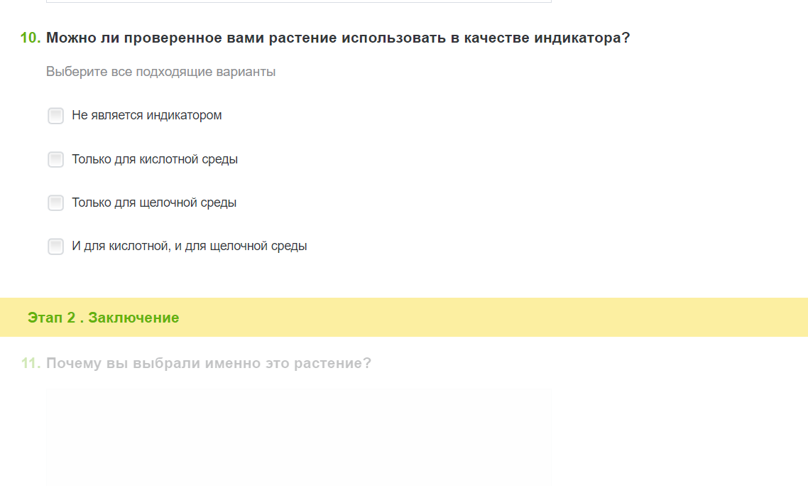
Пример проектного задания

Slide 26
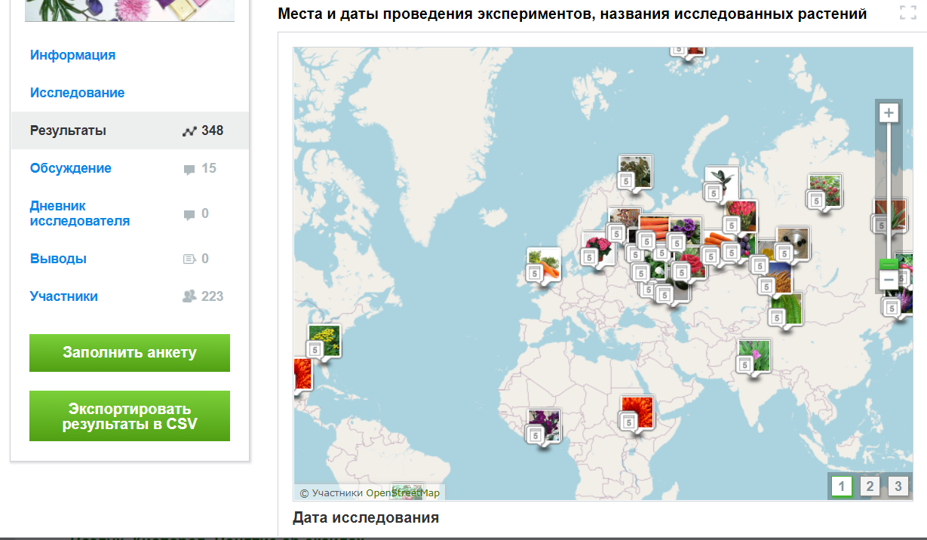
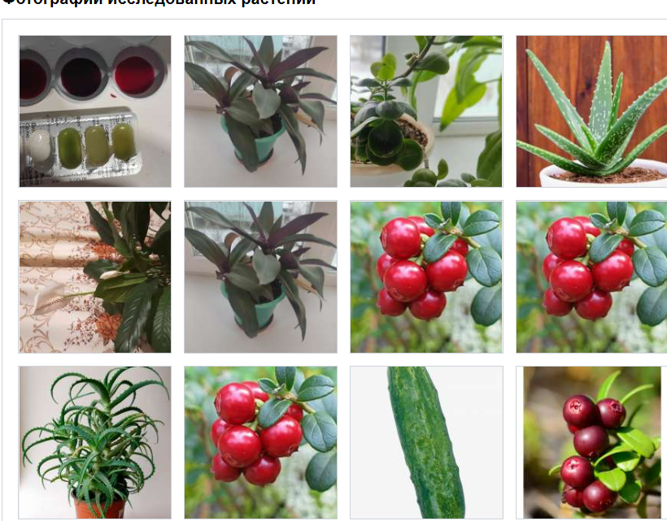
Пример проектного задания

Slide 27
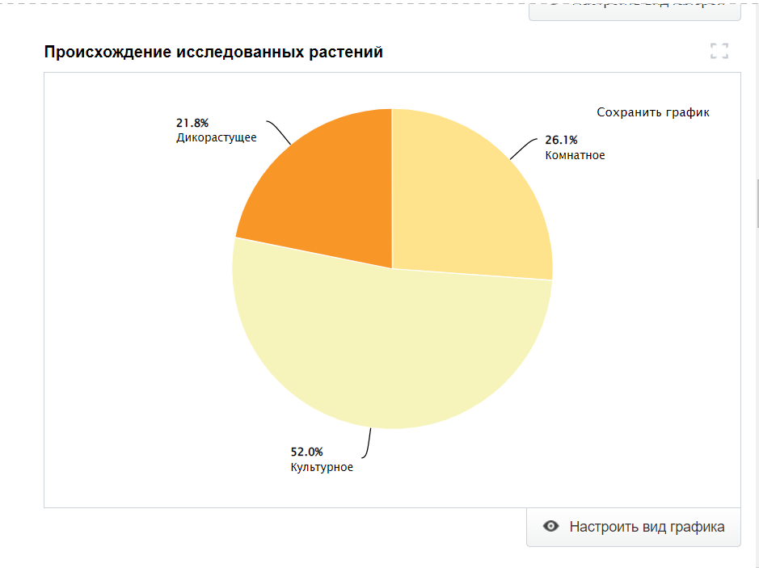
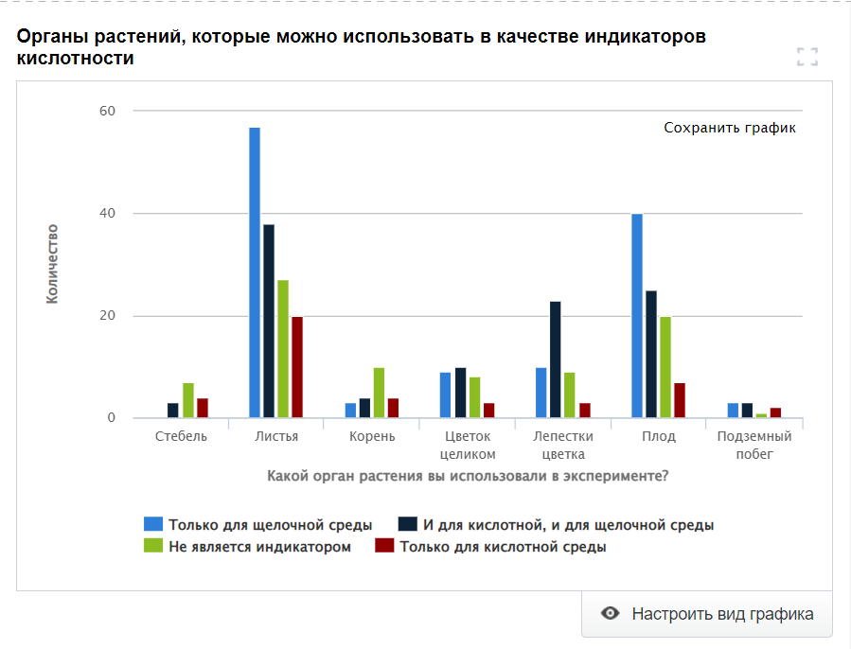
Пример проектного задания

Slide 28
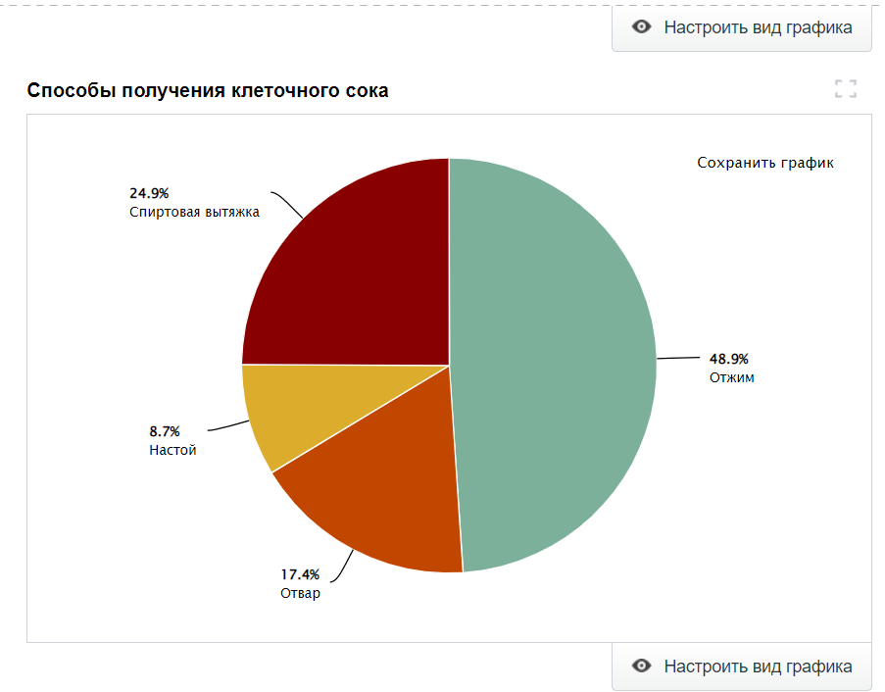
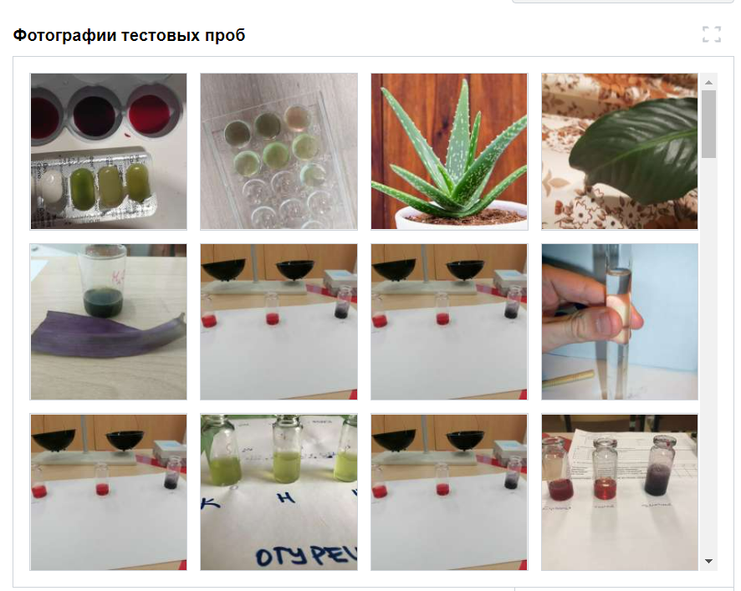
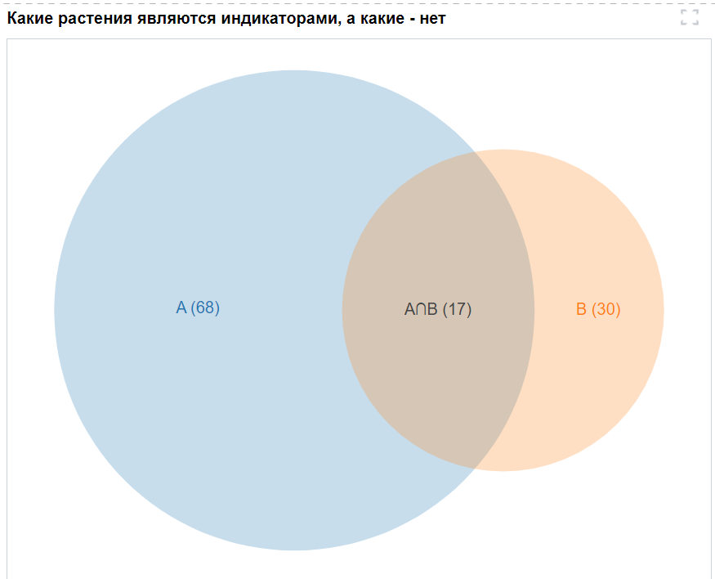
Пример проектного задания

Slide 29
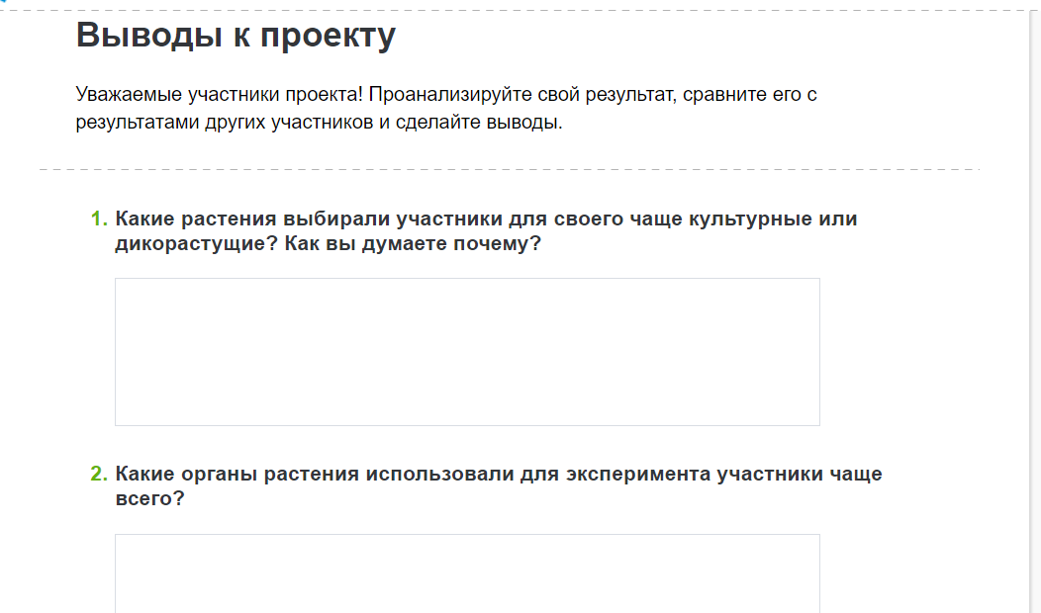
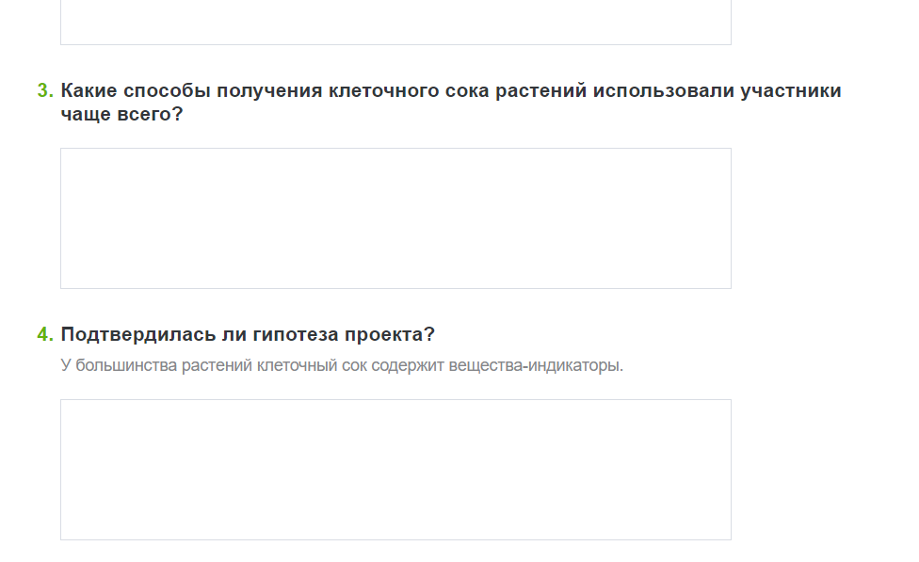
Пример проектного задания

Slide 30
Пример проектного задания

Slide 31
Пример проектного задания

Slide 32
Пример проектного задания

Slide 33
Пример проектного задания

Slide 34
Благодарим вас
за участие в вебинаре

